Slide 1

Funções reais de variável real
Limites e continuidade
O essencial

Slide 2

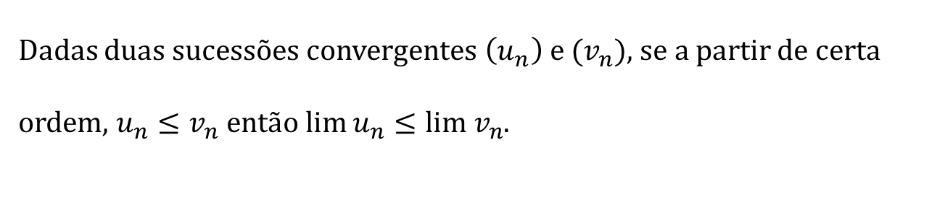
Sucessões convergentes
Dadas duas sucessões convergentes $\left(u_{n}\right)$ e $(v_{n})$, se a partir de certa ordem, $u_{n}≤v_{n}$ então $\lim{u_{n}}≤lim v_{n}$.

Slide 3
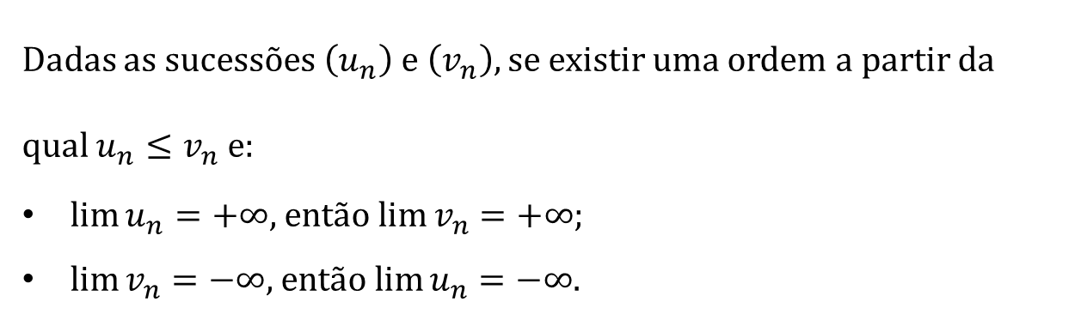
Sucessões divergentes de limite infinito
Dadas as sucessões $\left(u_{n}\right)$ e $\left(v_{n}\right),$ se existir uma ordem a partir da qual $u_{n}≤v_{n}$ e:
$\lim{u_{n}}=+∞,$ então $\lim{v_{n}}=+∞$;
$\lim{v_{n}}=−∞,$ então $\lim{u_{n}}=−∞$.

Slide 4
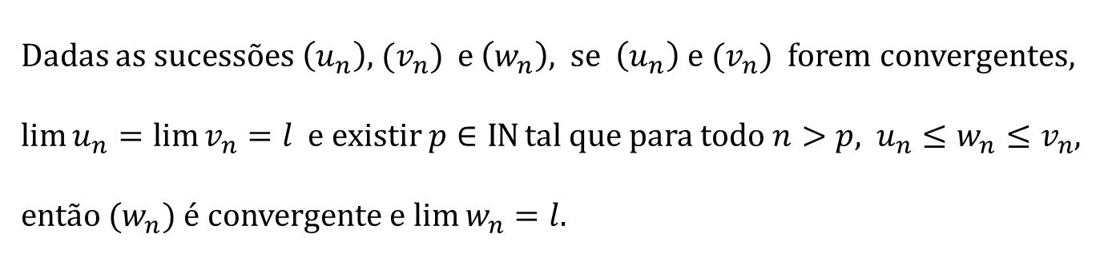
Sucessões divergentes de limite infinito
Dadas as sucessões $\left(u_{n}\right)$, $(v_{n})$ e $\left(w_{n}\right),$ se $\left(u_{n}\right)$ e $(v_{n})$ forem convergentes, $\lim{u_{n}}=\lim{v_{n}}=l$ e existir $p∈IN$ tal que para todo $n>p$, $u_{n}≤w_{n}≤v_{n}$, então $(w_{n})$ é convergente e $\lim{w_{n}}=l$.

Slide 5
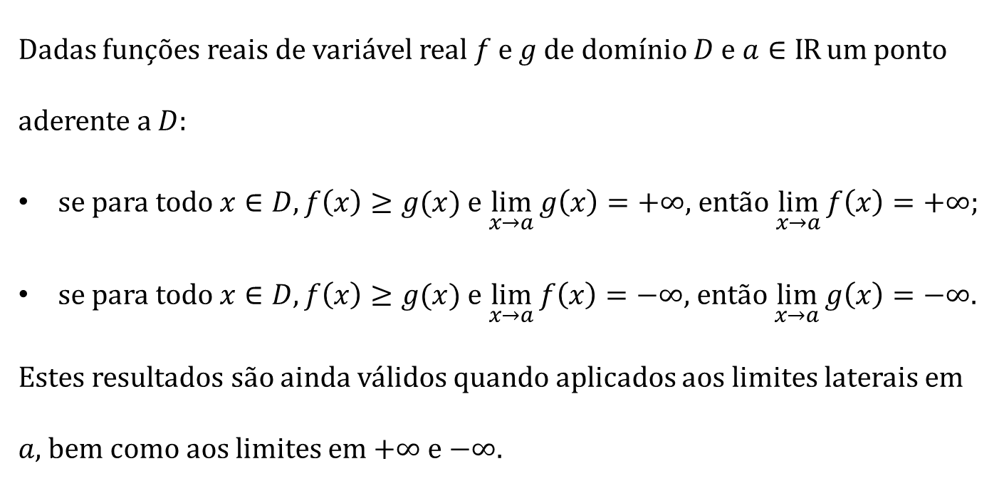
Teorema de comparação para funções
Dadas funções reais de variável real $f$ e $g$ de domínio $D$ e $a∈IR$ um ponto aderente a $D$:
se para todo $x∈D, f\left(x\right)≥g(x)$ e $\lim_{x→a}{g\left(x\right)}=+∞,$ então $\lim_{x→a}{f\left(x\right)}=+∞$;
se para todo $x∈D, f\left(x\right)≥g(x)$ e $\lim_{x→a}{f\left(x\right)}=−∞,$ então $\lim_{x→a}{g\left(x\right)}=−∞.$
Estes resultados são ainda válidos quando aplicados aos limites laterais em $a,$ bem como aos limites em $+∞$ e $−∞$.

Slide 6
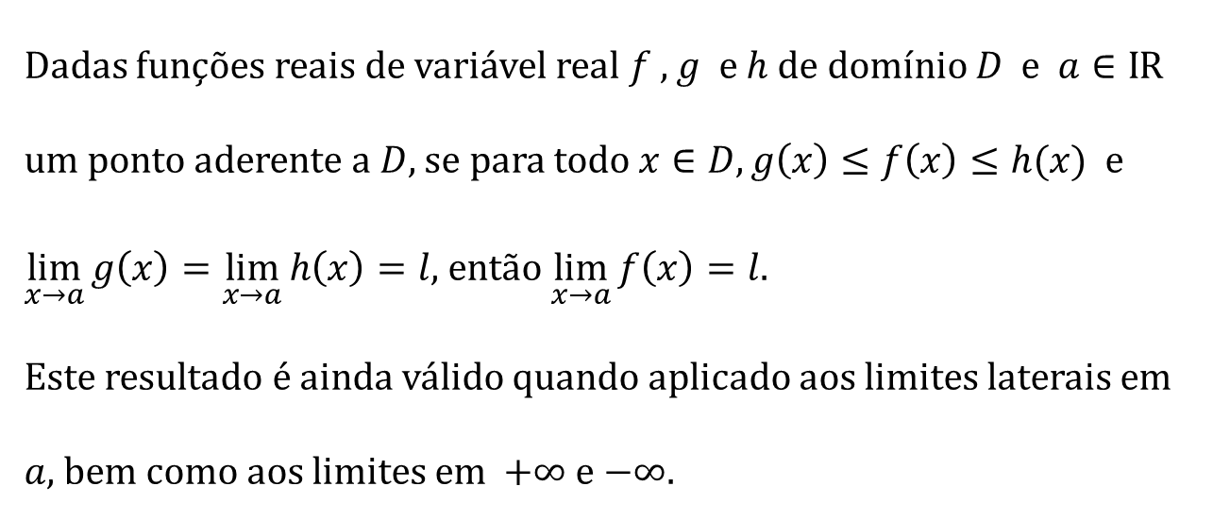
Teorema das funções enquadradas
Dadas funções reais de variável real $f$ , $g$ e $h$ de domínio $D$ e $a∈IR$ um ponto aderente a $D$, se para todo $x∈D, g\left(x\right)≤f\left(x\right)≤h(x)$ e $\lim_{x→a}{g\left(x\right)}=\lim_{x→a}{h\left(x\right)}=l,$ então $\lim_{x→a}{f\left(x\right)}=l$.
Este resultado é ainda válido quando aplicado aos limites laterais em $a,$ bem como aos limites em $+∞$ e $−∞$.

Slide 7
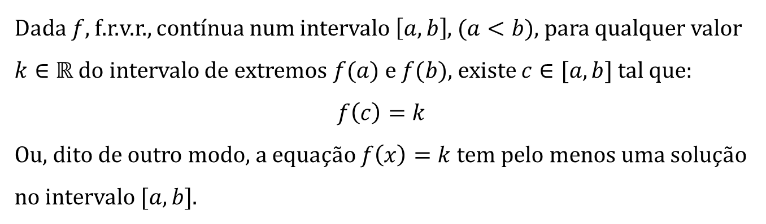
Teorema de Bolzano-Cauchy
(Teorema dos valores intermédios)
Dada $f$, f.r.v.r., contínua num intervalo $\left[a, b\right]$, $(a<b)$, para qualquer valor $k∈ℝ$ do intervalo de extremos $f(a)$ e $f(b)$, existe $c∈[a,b]$ tal que:
$$f\left(c\right)=k$$
Ou, dito de outro modo, a equação $f\left(x\right)=k$ tem pelo menos uma solução no intervalo $[a,b]$.

Slide 8
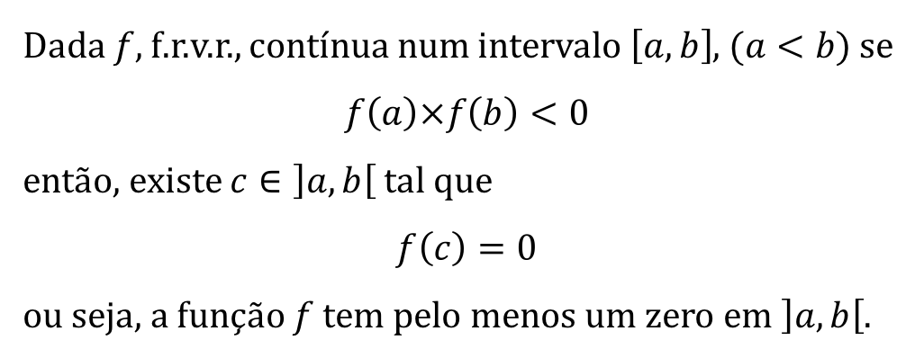
Teorema das funções enquadradas
Dada $f$, f.r.v.r., contínua num intervalo $\left[a, b\right]$, $(a<b)$ se
$$f\left(a\right)×f\left(b\right)<0$$
então, existe $c∈\left]a, b\right[$ tal que
$$f\left(c\right)=0$$
ou seja, a função $f$ tem pelo menos um zero em $\left]a, b\right[$.

Slide 9
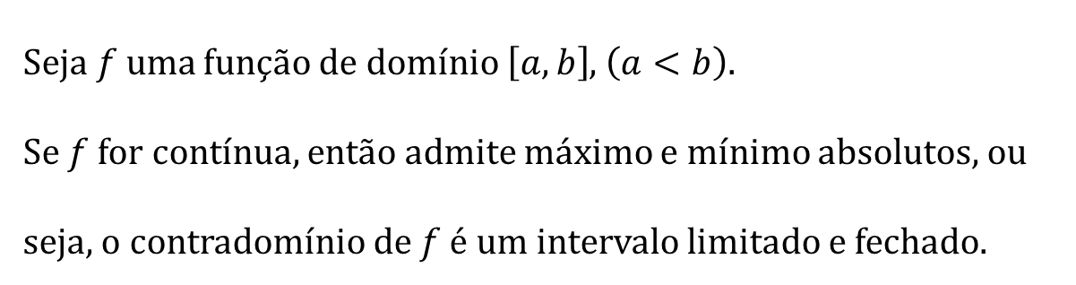
Teorema de Weierstrass
Seja $f$uma função de domínio $\left[a, b\right]$, $\left(a<b\right).$
Se $f$ for contínua, então admite máximo e mínimo absolutos, ou seja, o contradomínio de $f$ é um intervalo limitado e fechado.

